Slide 1
Верхнеуслонский
муниципальный район
Зиатдинов
Марат Галимзянович
Глава Верхнеуслонского муниципального района

Slide 2
Доходы местного бюджета
244 311,2 тыс.руб.
75 269,0 тыс.руб.
401 078,7 тыс.руб.

Slide 3
Сумма недоимки в местный бюджет
на 1 февраля 2020 г., руб.
НДФЛ в местный бюджет
1 099 000
Налог, взимаемый в связи с применением
упрощенной системы налогообложения –
30% в местный бюджет
375 000
Единый налог на вмененный доход
для отдельных видов деятельности
834 000
Налог на имущество физических лиц
1 775 000
Земельный налог в том числе:
9 869 000
по юридическим лицам
5 406 000
по физическим лицам
4 463 000
ИТОГО: 13 952 000

Slide 4
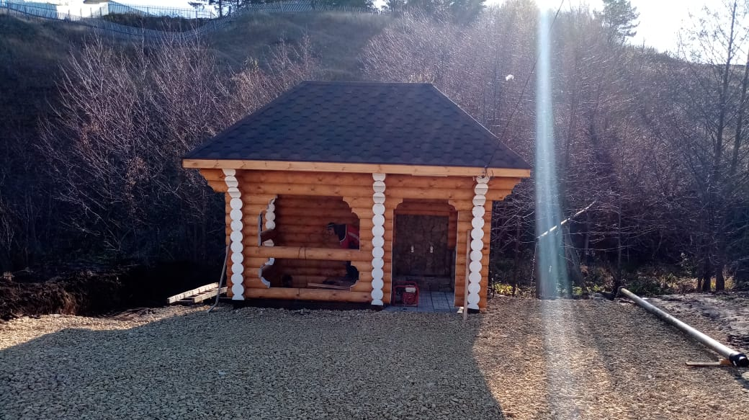
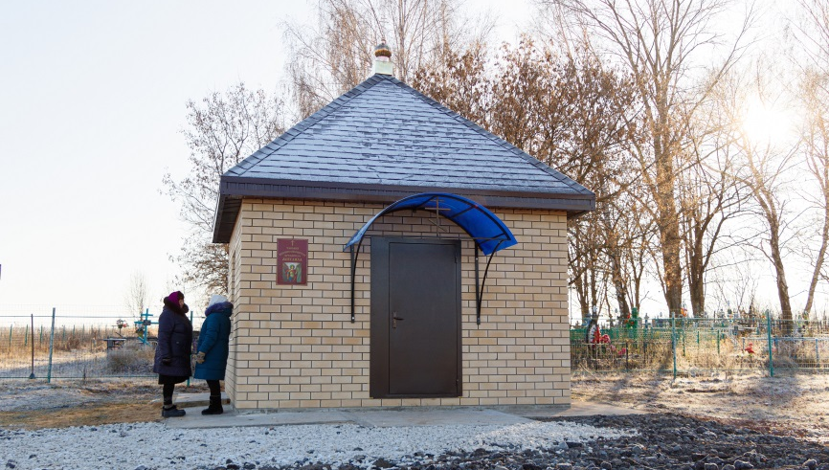
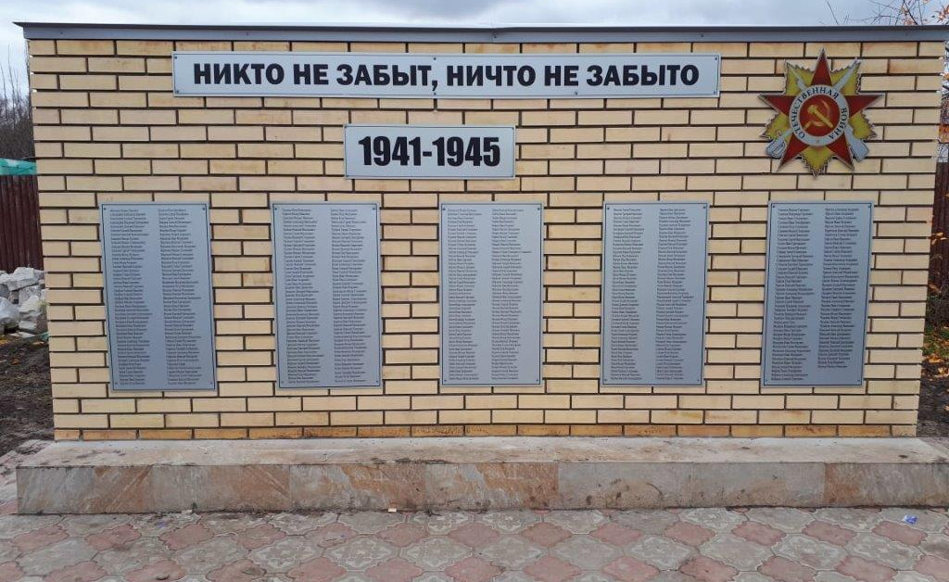
Расходование средств самообложения в 2019 году
14 972,7 тыс. руб.

Slide 5
Упущенные средства по программе самообложение граждан
12 698 250 рублей
Верхнеуслонское СП
10 622 500 руб.
Нижнеуслонское СП
898 000 руб.
Печищинское СП
1 177 750 руб.

Slide 6
Основные параметры налога на профессиональный доход
4%
Объект налогообложения – доходы от реализации товаров (работ, услуг, имущественных прав)
Без НДФЛ и НДС
Налоговый вычет до 10 тысяч рублей
Не требуется применение ККТ
Регистрации в качестве ИП не требуется
при реализации физическим лицам
Налоговая ставка (включены отчисления в ФОМС)
6%
при реализации юридическим лицам и ИП
1
Налоговый период
календарный месяц
Налоговая декларация
не представляется

Slide 7
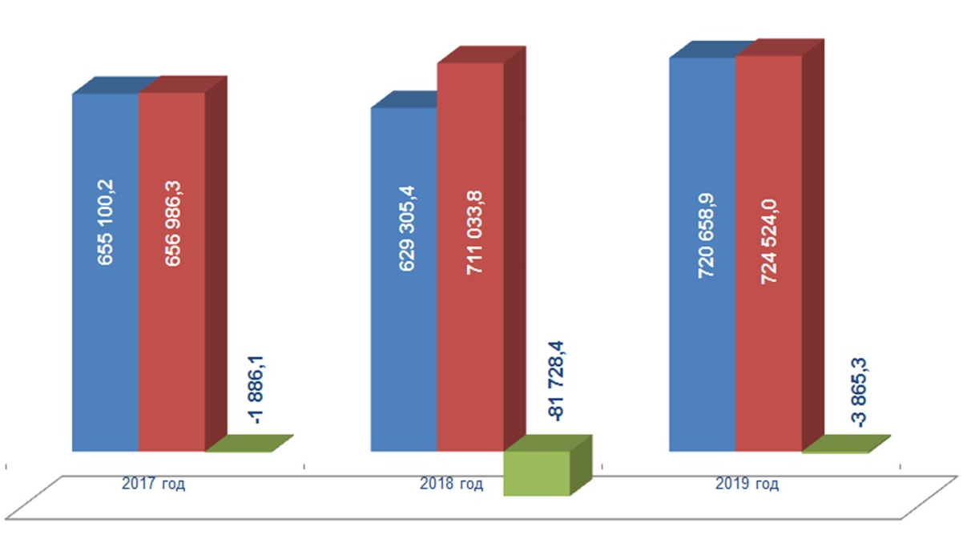
Бюджет Верхнеуслонского муниципального района
Расходы местного бюджета
Доходы местного бюджета
Расходы местного бюджета
Профицит, дефицит (-)

Slide 8
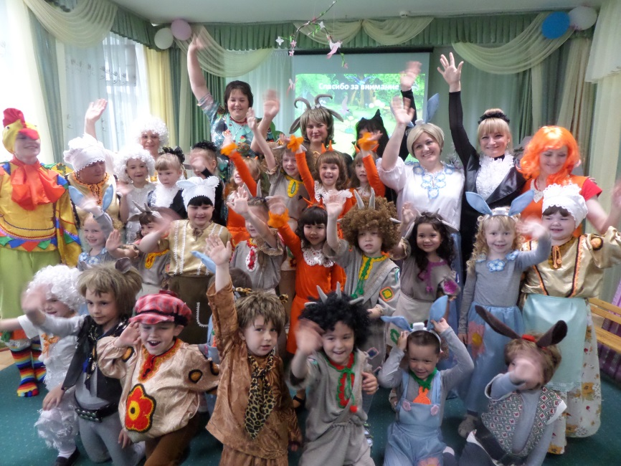
Образование
17
Число детских дошкольных образовательных учреждений
1095
Количество детей дошкольного возраста
203
Очередность
107
г.Иннополис
29
с.Набережные Моркваши

Slide 9
Школьные автобусы
4 *
≈10
млн.руб

Slide 10
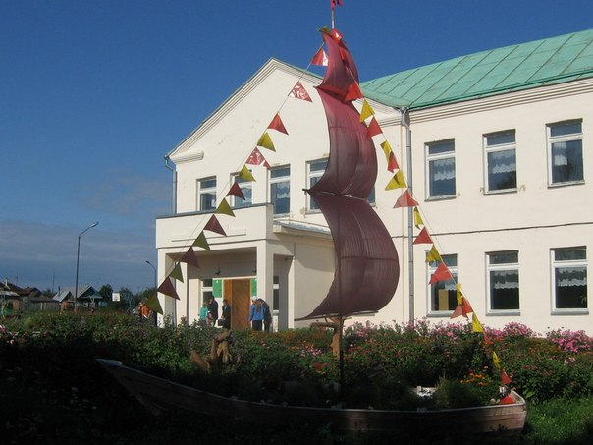
Капитальный ремонт школ и детских садов
Шеланговская СОШ
13,0 млн.руб.:
Т.Бурнашевская СОШ
22,2 млн.руб.
52,1 млн.руб
Печищинский д/с
10,7 млн.руб.:
Майданский д/с
6,2 млн.руб.:

Slide 11
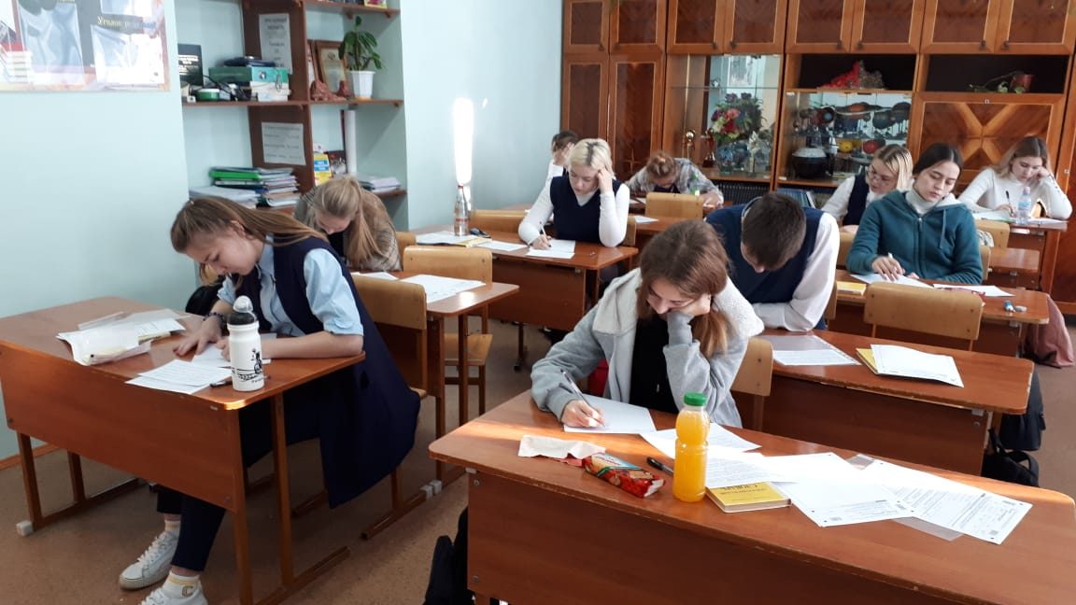
Замена оборудования и оснащение кабинетов
Необходимо более 100 млн.руб.

Slide 12
Водоснабжение
Затраты на по приведению скважин и водонапорных башен
к соответствию нормам СанПина за 2012-2019 гг.
176,1 млн.руб
Бюджет МО
84,3 млн.руб.:
Бюджет РТ
91,8 млн.руб.
-устройство зон санитарной охраны,
-постановка на учет скважин и башен
-строительство и ремонт
инженерных сетей
Дополнительно необходимо
Бюджет МО
≈ 27 млн.руб.
Бюджет РТ
≈ 80 млн.руб.*
Строительство I очереди
водозабора,
мощностью 5000м³

Slide 13
Обеспечение сетями инженерной и дорожной инфраструктуры ЗУ
Новые микрорайоны
Необходимо
266 млн.руб.:
Бурнашевское СП,
Введенско-Слободское СП,
Верхнеуслонское СП,
Набережно-Морквашское СП,
Нижнеуслонское СП,
Октябрьское СП,
Печищинское СП,
Шеланговское СП.
Газоснабжение
178 млн.руб.
Дороги
144 млн.руб.
Водоснабжение
68 млн.руб.

Slide 14
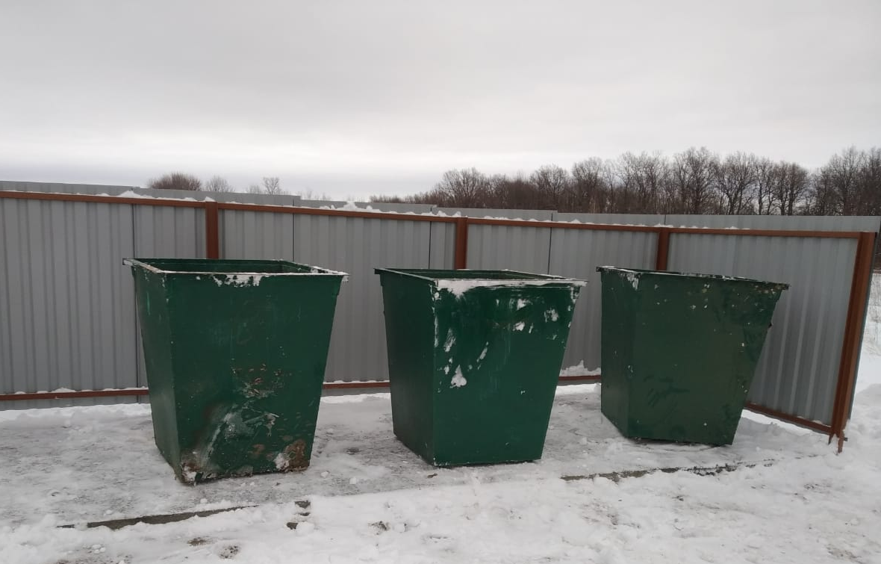
Вывоз твердых коммунальных отходов
29 населенных пунктов – мешковой сбор
168 контейнерных площадок(+9 в 2019 году)
618 контейнеров(+30 в 2019 году)
Затраты в 2019 году 707 тыс.руб.
95,8%
Охват

Slide 15
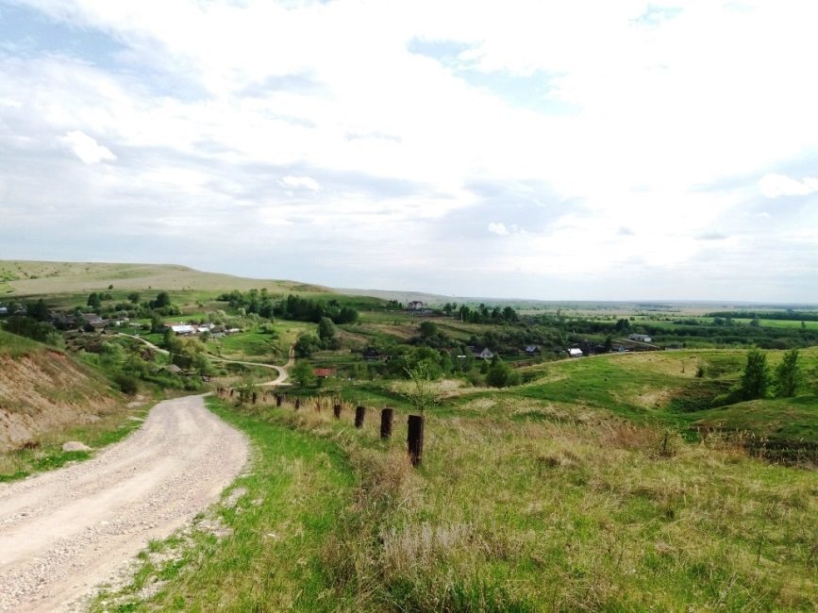
Строительство и ремонт подъездных дорог
Необходимо
115,6 млн.руб.:
н.п.Теньковское
Лесничество
63,6 млн.руб.
н.п.Патрикеево
18 млн.руб.
н.п.Бакча-Сарай
34 млн.руб.

Slide 16
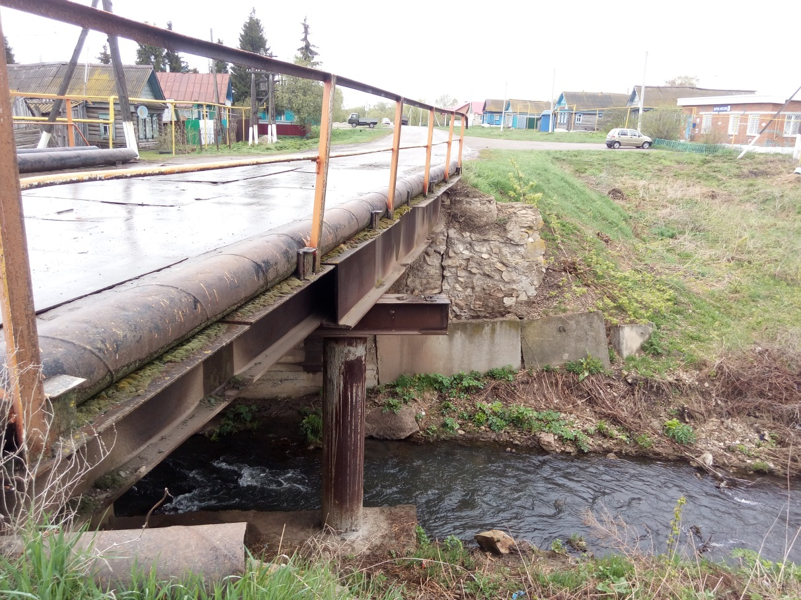
Мост н.п.Русское Макулово
Необходимо
более 32 млн.руб.

Slide 17
Содержание дорог и благоустройство
Утвержденный
бюджет
Дополнительные
средства
+
Дорожное хозяйство 5,3 млн.руб.
Благоустройство 10,1 млн.руб.
3,9 млн.руб.
8,9 млн.руб.
15,4 млн.руб.
12,8 млн.руб.

Slide 18
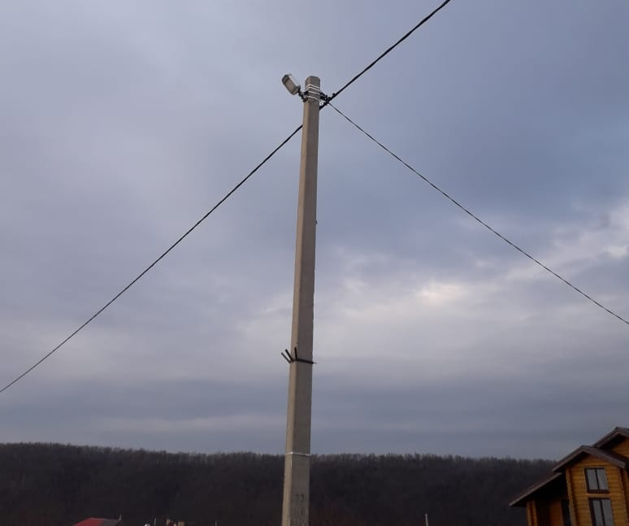
Энергосервисный контракт
Было:
Стало:
171 000 кВт/ч
1 187,72 тыс.руб.
99 000 кВт/ч
652,18 тыс.руб.
Экономия за 2019 год
72 000 кВт/ч
535,54 тыс.руб.

Slide 19
Программа «Наш двор»
План на 2020 год
с. Верхний Услон ул. Западный микрорайон д.2 - 6
с. Верхний Услон ул. Западный микрорайон д.7-13
с. Верхний Услон ул. Печищинский тракт д. 4, 5, 6
с. Верхний Услон ул. Заовражная д. 1,3
с. Верхний Услон ул. Заовражная д. 4
с. Шеланга ул. Строителей, д. 14, 16, 18, 20
9,5 млн.руб.
7,5 млн.руб.
9,8 млн.руб.
4,5 млн.руб.
2,2 млн.руб.
2,6 млн.руб.

Slide 20
Поголовье КРС
561 голова
514 голов
1240 голов

Slide 21
Производство молока(тн.)

Slide 22
Производство молока по сельхозпредприятиям(тн.)

Slide 23
Производство мяса(тн.)

Slide 24
Производство мяса по сельхозпредприятиям(тн.)

Slide 25
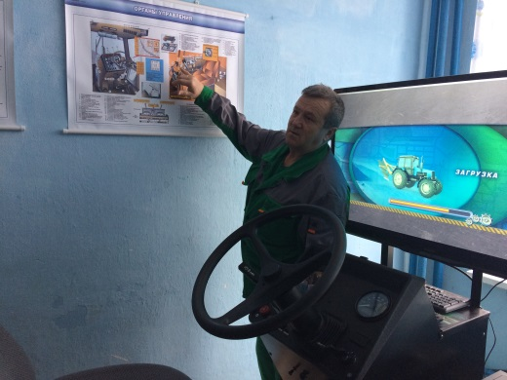
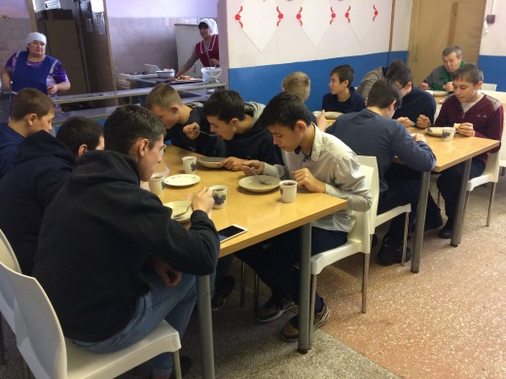
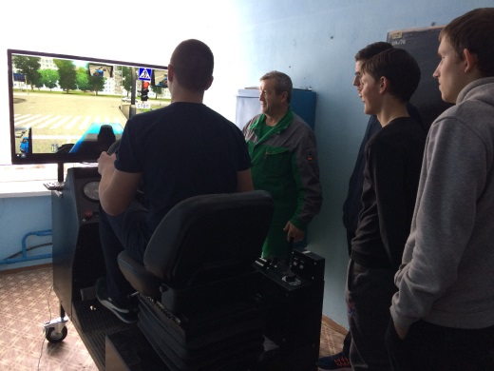
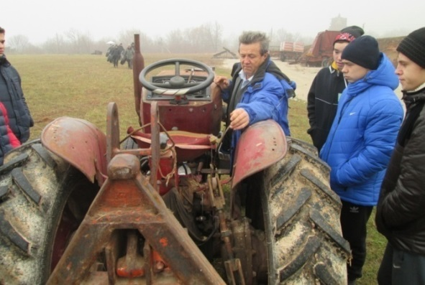
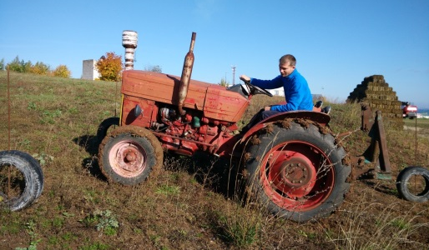
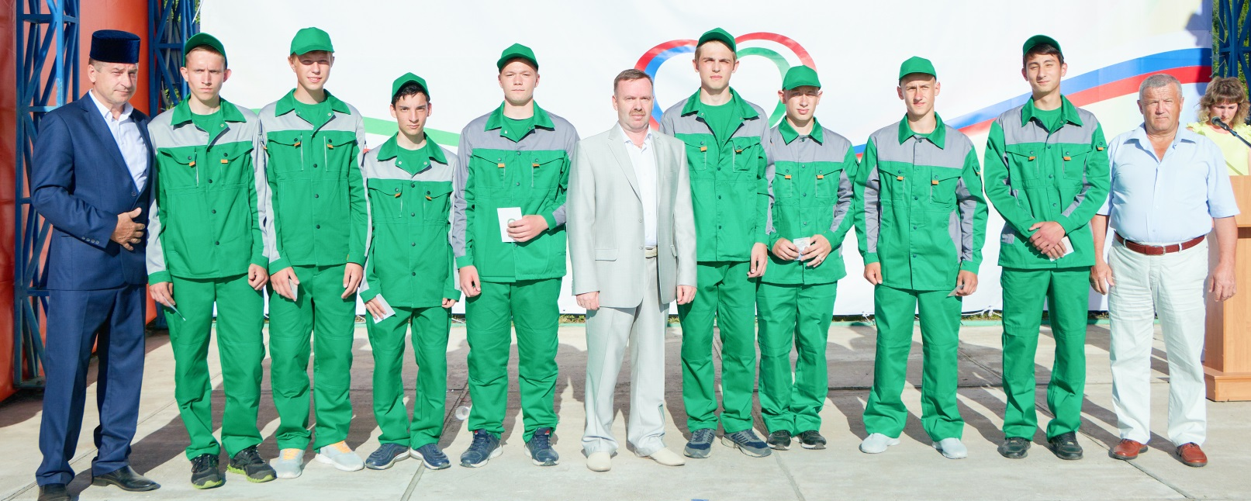
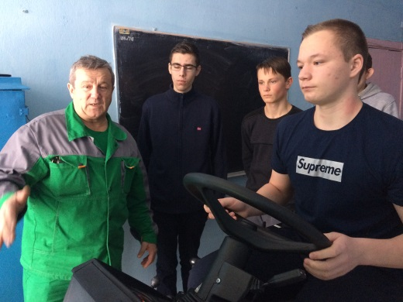
Учебный центр на базе МБОУ «Матюшинская ООШ»

Slide 26
Государственная поддержка малых форм хозяйствования(тыс. руб.)

Slide 27
Сравнительный анализ производительности труда и
среднемесячной заработной платы за 2019 год(тыс. руб)
Среднемесячная
з/п(тыс.руб)
Денежная выручка на 1 работника(тыс.руб)
18,7
17,8
13,6
17,8
25,2

Slide 28
Сравнительный анализ денежной выручки по районам(млн.руб.)
Денежная выручка на 1 работника
Среднемесячная з/п
3,1
1,5
1,2
1,4
1,2

Slide 29
Коррупция

Slide 30
Обращения граждан
Количество приемов 533
Количество принятых граждан 533
Поступило всего обращений 1326
Народный контроль 110

Slide 31
2020 год – юбилейный

Slide 32
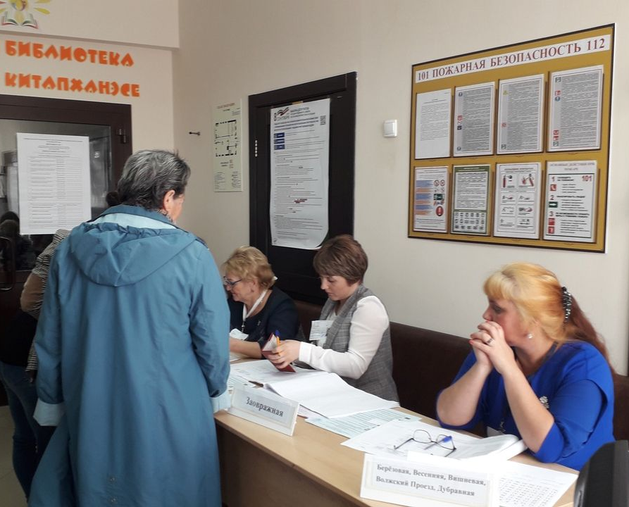
Выборы депутатов Государственного Совета Республики Татарстан
Явка избирателей:
- по партийному списку – 79,9%
- по одномандатному избирательному округу – 78,1%
Результаты голосования:
по партийному списку:
- ВПП «ЕДИНАЯ РОССИЯ» – 71,5%
- ПП «КОММУНИСТИЧЕСКАЯ ПАРТИЯ РОССИЙСКОЙ ФЕДЕРАЦИИ» - 10,7%
- ПП ЛДПР-Либерально-демократическая партия России – 5,0%
- ПАРТИЯ ПЕНСИОНЕРОВ – 4,58%
- ПП «КОММУНИСТИЧЕСКАЯ ПАРТИЯ КОММУНИСТЫ РОССИИ» - 3,6%
- ПП «СПРАВЕДЛИВАЯ РОССИЯ» - 3,4%
- ВПП «ПАРТИЯ РОСТА» - 1,09%
по Прибрежному одномандатному избирательному округу №4:
- Михеев Альмир Александрович – 64,5%
- Ильин Михаил Анатольевич – 13,96%
- Дмитриев Тимур Владимирович – 12,95%
- Сабируллова Евгения Гумаровна – 4,83%
- Никандров Георгий Геннадьевич – 3,68%

Slide 33
Игътибарыгыз өчен рәхмәт!
Доклад окончен!
Спасибо за внимание!

